Slide 1

NEW SOUTH AMERICA SCHOOL
INFORMATICS
8
Ñaëng Höõu Hoaøng

Slide 2
PRACTICAL EXERCISE 2
VIẾT CHƯƠNG TRÌNH ĐỂ
TÍNH TOÁN
Thời gian 1 tiết

Slide 3


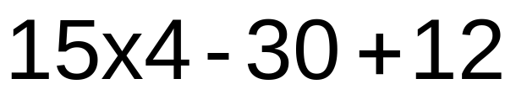
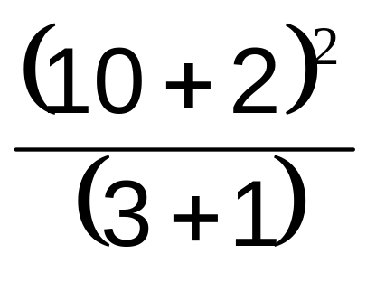
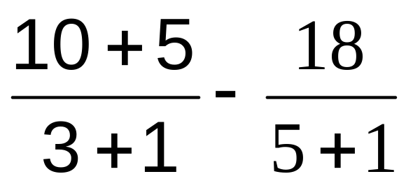
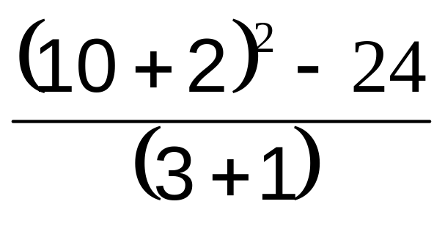
EXERCISE 1A
Viết các biểu thức toán học sau đây dưới dạng biểu thức trong Pascal

Slide 4
EXERCISE 1B
Quan sát hình , hãy thực hiện các công việc sau:
Thực hiện:
Khởi động Turbo Pascal và gõ chương trình sau để tính các biểu thức như trong hình.
Lưu chương trình với tên CT2.pas. Dịch, chạy chương trình và kiểm tra kết quả nhận được trên màn hình

Slide 5

EXERCISE 2
Quan sát hình , hãy thực hiện các công việc sau:

Slide 6
Thực hiện:
Mở file mới với tên CT3.pas
Gõ chương trình như theo hình.
Dịch và chạy chương trình. Quan sát các kết quả nhận được và cho nhận xét về các kết quả đó.
Thêm các câu lệnh delay(5000) vào sau mỗi câu lệnh writeln trong chương trình trên. Dịch và chạy chương trình. Quan sát chương trình tạm dừng 5 giây sau khi in từng kết quả trên màn hình.
Thêm câu lệnh readln vào chương trình trước từ khóa end. Dịch và chạy chương trình. Quan sát kết quả hoạt động của chương trình. Nhấn phím Enter để tiếp tục.

Slide 7
EXERCISE 3
Quan sát hình , hãy thực hiện các công việc sau:
Thực hiện:
Mở file CT2.pas
Sửa ba lệnh cuối trước từ khóa end thành như hình.
Dịch và chạy lại chương trình.
Quan sát kết quả trên màn hình và rút ra nhận xét.

Slide 8
MEMORIZE
Delay(x) tạm ngừng chương trình trong vòng x phần nghìn giây, sau đó tự động tiếp tục chạy.
Read hoặc Readln tạm ngừng chương trình cho đến khi người dùng nhấn phím Enter.
Câu lệnh writeln(<giá trị thực>:n:m) được dùng để điều khiển cách in các số thực trên màn hình, trong đó giá trị thực là số hay biểu thức số thực; n là số tự nhiên quy định độ rộng in số và m là số tự nhiên quy định số chữ số thập phân

Slide 9
DẶN DÒ
1. Đọc phần đọc thêm _ trang 19 _ sách giáo khoa .
2. Xem trước §3 _ trang 20 _ sách giáo khoa .

Slide 10

Bài học đã
KẾT THÚC
Thân ái chào các em
Thực hiện tháng 10 năm 2008
E_mail: dhhoang03@yahoo.co.uk

